Slide 1
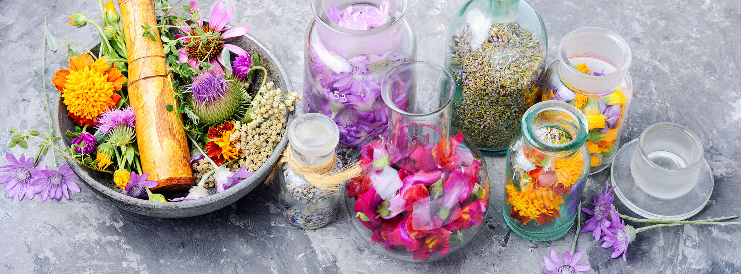
Naturens apotek – Det din hud egentligen behöver

